Slide 1
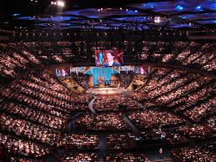
சபைக் கட்டடங்கள் - ஜாதிகளின் ஆலயத்தின் உருவகங்கள்
கிறிஸ்தவம் மதமாக
மாறியது எப்படி?

Slide 2
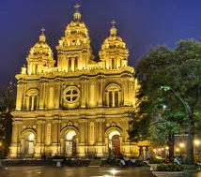
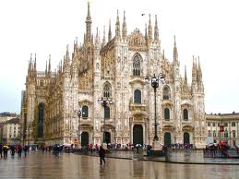
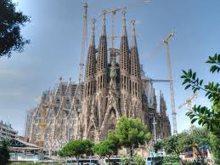
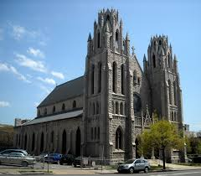
கட்டடக் கலை
“கட்டடக் கலை” எவ்வளவு நமது மனதில் பதிந்துவிட்டதென்றால், கிறிஸ்தவர்கள் ஒரு குழுவாக ஒன்றுகூடி வரும் போதே அவர்களது மனதில் வரும் முதல் கேள்வி
ஒரு கட்டடம் இல்லாமல் நாங்கள் எப்படி ஒரு சபையென்று சொல்ல முடியும்?

Slide 3
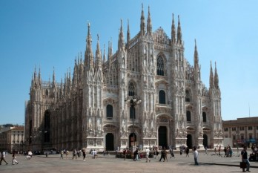

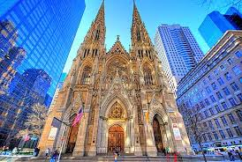
இன்று சபையும் ஆலயக்கட்டடமும் ஒன்று என்ற நிலையாகிவிட்டது.
இன்று சாதாரணமாக விசுவாசிகளிடையே நடக்கும் சம்பாஷணை.
“இந்த சபையை பார்த்தீர்களா? என்ன அழகாகக் கட்டப்பட்டிருக்கிறது?
இது அப்போஸ்தலர் காலத்தில் இருந்த சபைக்கு புரியாத பாஷை!
இவைகள் மற்று மதங்களுக்கு இருந்த (யூத, ஜாதிகளின்) ஆராதனைக்கடுத்தவைகள்.

Slide 4
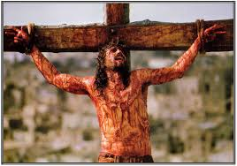
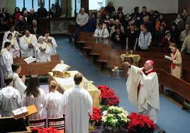
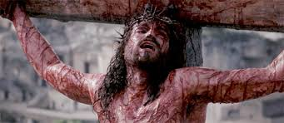
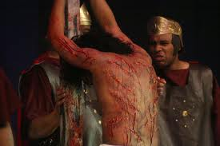
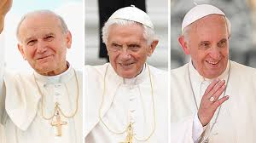
ஆலயங்கள், குருக்கள், பலிகள்
யூதமதம் மூன்றுவித அடித்தளத்தின் மீது அமைந்திருந்தது.
ஆலயம், குருத்துவம், பலிகள்
இந்த மூன்றையும் இயேசு தன்னில் நிறைவேற்றி முடித்தார்.
“கைகளால் கட்டப்படாத” (அப். 7:48)
ஜீவனுள்ள கற்களைக்கொண்டு கட்டப்படும் புதிய ஆலயமாக இயேசு மாறினார்.

Slide 5
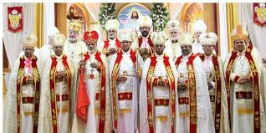
கிறிஸ்தவம்
உரோமை சாம்ராஜ்ஜிய மதத்தில்
ஜாதிகளுக்கு – ஆலயங்கள்
ஆலயங்களில் – குருக்கள், பலிகள்
உலகத்தில் “ ஆலயமில்லா வழிபாடு ” தொடங்கின ஒரே முதல் மதம் கிறிஸ்தவமே
ஆதிகிறிஸ்தவர்களின் மனதில் ஆலயம் என்பது கட்டடங்களல்ல, அவர்களின் சரீரங்களே பரிசுத்த இடமாக கருதப்பட்டன.
அவர்கள் ஆராதிக்க ஒன்றுசேர்ந்தபோது அந்த ஒன்றுகூடுதலே தேவனின் ஆலயமாய் இருந்தது.

Slide 6
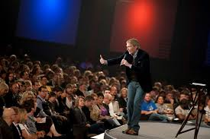
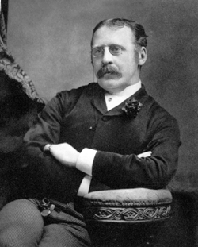
சபையின் வரலாறு
வேதத்திலும் புதிய ஏற்பாட்டு சபைக்கு கட்டடங்கள் இருந்ததாகவோ, சபை என்பது கடடடத்தை குறிக்க பயன்படுத்தப்பட்ட வார்த்தையாகவோ நாம் காண்பதில்லை.
ஆதிகிறிஸ்தவர்களுக்கு
கட்டடம் “ஆலயம்” = மனைவியையோ, தாயையோ பார்த்து மாளிகையே” அல்லது “கட்டடமே” என்று அழைப்பது போன்று இருந்திருக்கும்.
சபையார் ஒன்றுகூடும் இடம் = ‘ஆலயம்’ (Church)
என்று அழைப்பது சரித்திரத்தில் முதல் முறை கி.பி. 190 ல்
அலக்சாந்திரியா நாட்டு கிளமெண்ட் (150-215) என்பவரின் எழுத்துக்களில்
‘ஆலயத்திற்கு செல்லுதல்’ என்ற வார்த்தை முதன் முதல் இவரது எழுத்துக்களில் .

Slide 7

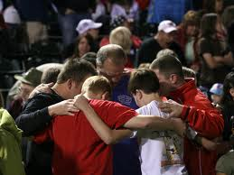
சபையின் வரலாறு
புதியஏற்பாட்டில் 114 முறை “சபை”
“சபை" = மக்கள்
அலக்சாந்திரியா நாட்டு கிளமெண்ட் குறிப்பிட்டுள்ள இடம் ஆராதனைக்கென்று கட்டப்பட்ட கட்டடம் அல்ல;
இரண்டாம் நூற்றாண்டு கிறிஸ்தவர்கள் ஒன்றுகூட பயன்படுத்தின வீடு.

Slide 8
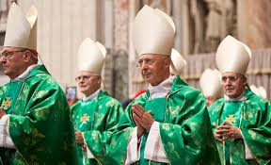
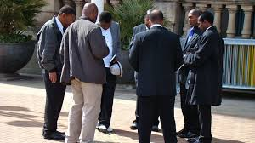
கி.பி. 300 வரை ஆராதனை நடத்திவந்த வீடுகள் ஆலயங்களாக மாற்றப்பட்டதான எந்த அறிகுறியும், ஊழியத்திற்கென்று தனியாக பிரித்தெடுக்கப்பட்ட ‘குருக்கள்’ என்ற ஒரு வகுப்பு இருந்ததாகவும் வரலாற்றில் இல்லை.
ஒவ்வொரு விசுவாசியும் = ஆசாரிய திருக்கூட்டம்
ஒரே பலி = ஸ்தோத்திரபலி
எப்பொழுதும் எந்நேரத்திலும் அவருக்கு செலுத்திக்கொண்டேயிருந்தார்கள்.
(எபி. 13:15, 1 பேதுரு2:5)

Slide 9
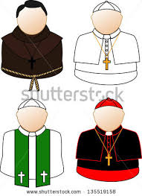
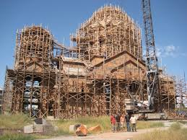
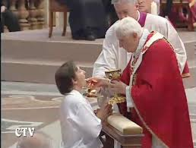
சபையின் வரலாறு
கி. பி. 400-600 ல் உரோமன் கத்தோலிக்க சபை தோன்றியபோது, ஜாதிகளின், யூத மதத்தின் பல பழக்கவழக்கங்களை அவ ர்கள் தழுவிக்கொண்டார்கள். அவற்றில் சில:
புரோகிதவர்க்கத்தை (Ministerial Priesthood) ஏற்படுத்தினார்கள்
பரிசுத்த ஆலயங்களை கட்டினார்கள்.
கர்த்தரின் இராப்போஜனபந்தியை ஒரு மறைபொருள் பலியாக மாற்றினார்கள்.

Slide 10
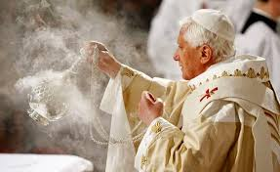
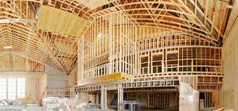
சபையின் வரலாறு
ஜாதிகளுடைய முறையை பின்பற்றி உரோமன் கத்தோலிக்க மதத்தில் தூபம் காட்டுவதையும் பரிசுத்த கன்னிமையையும் புகுத்தப்பட்டது.
புரொட்டஸ்டண்ட் மார்க்கம் குருத்துவத்தையும், பரிசுத்த ஸ்தலங்கள் (ஆலயங்கள்) கட்டுவதையும் விடாமல் பிடித்துகொண்டது.
“,e;j Myaj;ij ,bj;Jg; NghLq;fs;> %d;W ehisf;Fs;Ns ,ij vOg;GNtd;” என்பது mtNuh jk;Kila rhPukhfpa Myaj;ijf;Fwpj;Jg; Ngrpdhh;. (யோவான் 2:19-21)

Slide 11
சபையின் வரலாறு
,e;j Myaj;ij ,bj;Jg; NghLq;fள் என்றபோது யூதர்கள் வழிபட்டுவந்த ஆலயத்தை இயேசு சுட்டிக்காடியிருந்தாலும், தன் உடலாகிய ஆலயத்தைக்குறித்தே உருவகப்படுத்தி கூறினார்.
உண்மையான ஆலயத்தை - தன் சரீரத்தை- குறித்தே அவர் பேசினார்.
அது மூன்றாம் நாளில் எழுப்பப்பட்டது. (எபே 2:6)

Slide 12
பாகுபாடுள்ள படிநிலை அமைப்பு முறை
போப்பு
கர்தினால்மார்கள்
திருப்பேராய்ங்கள்
இண்டர் நுன்ஷியோமார்கள்
பேராயர்மார்கள், ஆயர்மார்கள்
குருக்கள்
பொதுமக்கள்

Slide 13
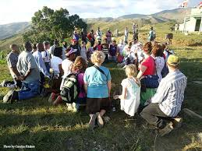
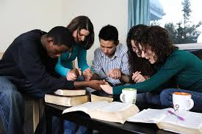
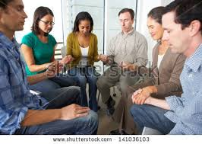
சபையின் வரலாறு
முதல் மூன்று நூற்றாண்டுகளில் கிறிஸ்தவர்களுக்கென்று சொந்தமாக எந்த கட்டடமும் இருக்கவில்லை! ஒரு அறிஞர் எழுதிவைத்திருப்பதுபோல் உரோமை சாம்ராஜ்யத்தை பிடித்தடக்கி வெற்றிகண்ட கிறிஸ்தவம் ‘வீட்டு இயக்க’ மாக இருந்தது.
இது ஆலயங்கள் கட்ட அனுமதி இல்லாதிருந்ததனால் ஏற்பட்டது அல்ல, அவர்கள் தாங்களாக தேர்ந்தெடுத்த முடிவு அது.
வீடுகளில் தெருக்களில், சாலைகளில் கிறிஸ்தவம் பிறந்தது, வளர்ந்தது.
அதிகமான பேரை அமரவைக்கத்தக்க அறைகளைக்கொண்ட வீடுகளாக அவை இருந்தன. ஜாதிகள், யூதர்கள் அழைத்ததுபோன்று ‘ஆலயங்கள்’ என்றோ ஜெபக்கூடங்கள் என்றோ அவை அழைக்கப்படவில்லை.
கிறிஸ்தவர்கள் ஆராதிக்கின்ற இடங்களுக்கு ஆலயங்கள் என்ற பெயர் வழங்கப்பட்டது 15-ம் நூற்றாண்டில் தான் .

Slide 14
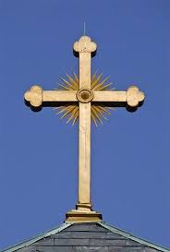
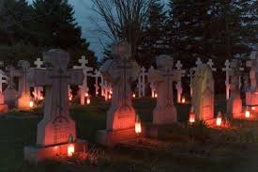
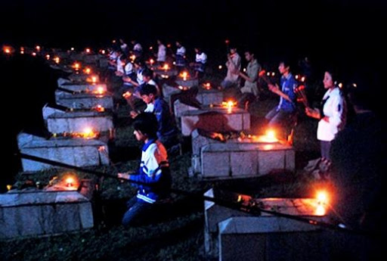
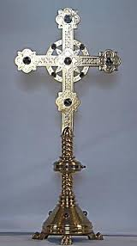
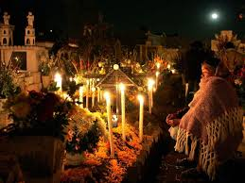
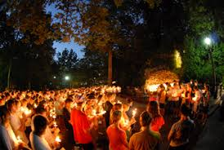
இரண்டாம் மூன்றாம் நூற்றாண்டுகளில்
விசுவாசிகள் தங்கள்மேல் சிலுவைச்சின்னம் வரையும் வழக்கமும்,
இறந்துபோனவர்களை கிறிஸ்தவர்கள் ஜாதிகளைப்போல் வணக்கத்துடன் காணத் தொடங்கினார்கள்.

Slide 15
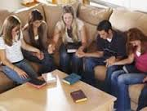
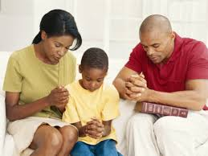
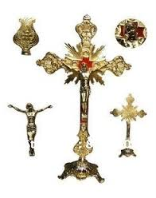
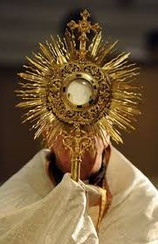
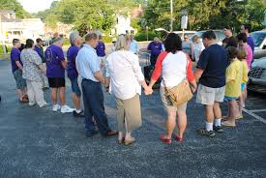
மூன்றாம் நூற்றாண்டி கிற்ஸ்தவர்களுக்கு ஒன்று கூடுவதற்கு இரண்டு இடங்கள் இருந்தன. 1. வீடுகள். 2. கல்லறை.
கிறிஸ்தவர்களுக்கு ‘புனித ஸ்தலங்களும்’ ‘புனித பொருட்களும்’ உருவாகத் தொடங்கின.
2-ம், 3-ம் நூற்றாண்டு கிறிஸ்தவர்கள் ஜாதிகளின் மாயவித்தைகளில் பலவற்றையும் சொந்தமாக்குமளவுக்கு அவர்களது நெறிமுறைகளால் கவர்ந்திழுக்கப்பட்டனர்.

Slide 16
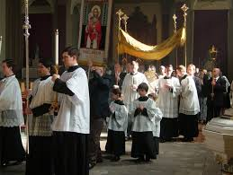
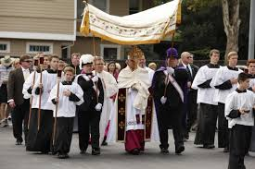
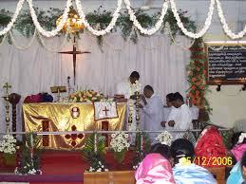
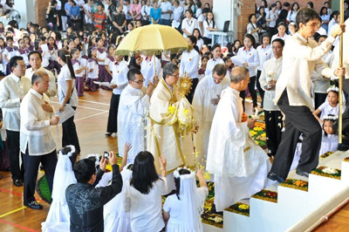
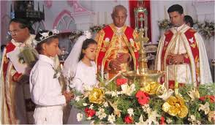
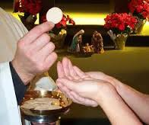
நான்காம் நூற்றாண்டில் ரொட்டியும் திராட்சை இரசபாத்திரமும் விசுவாசிகள் மத்தியில் ஆழமான பயபக்தியை, ஒருவித மதிப்பச்சத்தை, மறைபொருள் பாவனையை ஏற்படுத்துவதாக கருதப்பட்டதால் அவை வைக்கப்பட்ட இடத்திற்கு மேல் ஒரு கவிகை போடப்பட்டது.

Slide 17
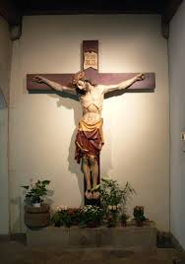
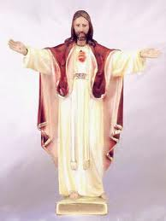
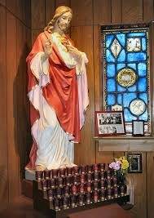
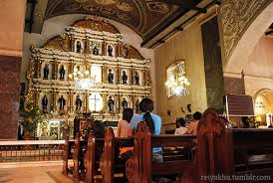
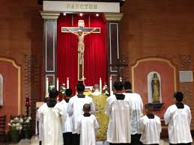
5-ம் நூற்றாண்டில் சிலுவையில் தொங்கும் இயேசுவை சிற்பமாக வடிக்கத் தொடங்கினர்

Slide 18
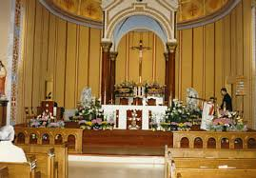
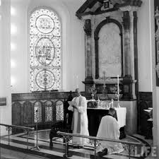


16-ம் நூற்றாண்டில் பலிபீடத்துக்கும் மக்களுக்கும் இடையே கம்பி அழிவேலி அமைக்கப்பட்டது.
பலிபீடம் புனிதஸ்தலம் எனப்பட்டதால்,குருக்களுக்கு மட்டும் ஒதுக்கப்பட்டு விசுவாசிகளின் புழக்கத்தினின்று அதைப் பிரித்துவைக்க கம்பி அழி வேலி போடப்பட்டது.
இவையெல்லாம் தேவாலயங்களை கட்டி எழுப்ப சாத்தான் ஆயத்தப்படுத்தி வைத்திருந்தவருக்கு பின்பலமாக அமைந்து களமொருக்கியது.

Slide 19


கான்ஸ்டண்டைன் ( 285-337) – தேவாலயங்களின் பிதா
முதன்முதலாக சபைக்கு கட்டடங்கள்
கி.பி, 312 ல் மேற்கத்திய பேரரசுக்கு கான்ஸ்டண்டைன் செசாராக பொறுப்பேற்றார்.
கி.பி, 324 ல் உரோமைப் பேரரசு முழுவதும் அவரது ஆட்சிக்குள் அமைந்தது. சற்றும் தாமதியாமல் கிறிஸ்தவர்களுக்கு தேவாலயம் கட்ட அவர் உத்தரவிட்டார்.
கிறிஸ்தவராக மாறினபோதிலும் ஜாதிகளின் பழக்கவழக்கங்களை கைவிடாமல் அப்படியே கடைபிடித்துவந்தார்.
சூரியனை வழிபடுவதை கான்ஸ்டண்டைன் விட்டுவிடவில்லை.
நாட்டு நாணயங்களில் சூரியனின் சிலை
சொந்த சாயலில் ஒரு சிலை, சிபேலே என்ற பெயரில் ஒரு தாய் தேவதையின் சிலையையும் செய்து (கிறிஸ்தவ ஆராதனைசெய்யும் கோலத்தில்) வைத்தார்

Slide 20

கி.பி. 321 ல் ஞாயிற்றுக்கிழமை சட்டப்படியான விடுமுறை நாள் என்றும் ஓய்வு நாள் என்றும் பிரகடனம் செய்தார்.
இதை ‘மித்ராஸ்’ (கீழ்ப்படுத்தப்பட முடியாத சூரியன்) என்ற சூரியதேவனின் வணக்கநாளாக ஏற்படுத்தினார். (சண்டே= day of Sun, சூரியனின் நாள்)
மரிக்கும்வரையில் ஜாதிகளுடைய மதத்திற்கு தலைமை பூஜாரியாக கான்ஸ்டன்டைன் இருந்துவந்தார்.
‘பொன்டிபெக்ஸ் மேக்ஸிமுஸ்’ (Pontifex Maximus) = பூஜாரிகளுக்கு தலைவன்
மே 11, 330-ல் - ல் கான்ஸ்டாண்டினோப்பிள் மாநகரத்தை தனது
புதிய தலைநகராக மாறியது.
கான்ஸ்டன்டைன் = தன்முனைப்பாளர்
‘அப்பொஸ்தலரின் ஆலயம்’ கட்டுகையில் இயேசுகிறிஸ்துவின் 12 அப்பொஸ்தலர்களுக்கும் நினைவுசின்னங்களை எழுப்பினார்.
இயேசுவின் 13வது அப்பொஸ்தலராகவும், அப்பொஸ்தலரின் தலைவராகவும் தான் விளங்க விரும்பினார்.

Slide 21




திருத்தலங்கள்
ஜாதிகளின் மதத்திலிருந்து
திருத்தலங்கள்
திருப்பொருள்களை கிறிஸ்தவத்துக்குள் புகுத்தினார்
6-ம் நூற்றாண்டில் பலஸ்தீன் நாடு ‘புனித நாடாக’ (Holy Land) பிரகடனம் செய்யபப்ட்டது.
கான்ஸ்டன்டைன் இறந்தபின் அவர் ‘புனிதர்’ என்றும் ரோமை செனட் அவரை ஜாதிகளின் தெய்வம் என்றும் அறிக்கையி ட்டது.
கி.பி. 326 ல் இவர் தாய் ஹெலீனா பலஸ்தீன் நாட்டுக்கும் 327 ல் எருசலேமுக்கும் திருப்பயணம் மேற்கொண்டனர்.

Slide 22
கர்த்தர் ஒரே முறையாக என்றென்றைக்குமாக திருச்சபையை மதம் என்ற பள்ளத்திலிருந்து மீட்க முயற்சி மேற்கொள்ள சபையை பல விதங்களில் உலக முழுவதும் தயாரித்து வந்த பல படிகள்
1,00,000 அணிகள்- - 10 மாதங்கள் -100,000 வீரர்கள்
1,00,000 உதவித் தலைவர்கள்
10,000 அணிகள்
8 மாதங்கள் - 100,000 வீரர்கள் - 10,000 உதவித் தலைவர்கள்
^{1000 அணிகள் 6 மாதங்கள்-}
10000 வீரர்கள் - 1000 உதவித் தலைவர்கள்
^{100 அணிகள்- -4 மாதங்கள்}
^{-1000 வீரர்கள் -}
10 அணிகள் - 2 தங்கள் -
100 வீரர்கள்
1 அணி
10 வீரர்கள்
10 ,00,000 அணிகள்- - 12 மாதங்கள் -10, 000,000 வீரர்கள் ,1,000,000 உதவித் தலைவர்கள்

Slide 23
இவ்வாறு மோசே மூலமாய் தேவன் கொடுத்திருந்த கட்டளைகளிலிருந்து கிறிஸ்தவம் படிப்படியாக வழிமாறிப் போன வரலாற்றை காண்கிறோம்.
இது சபையின் வீழ்ச்சிக்கும் இரத்தம் சிந்துதலுக்கும் இன்றுவரை நாம் காண்கின்ற அனைத்து பிரிவினை, குழப்பங்கள், தீமைகளுக்கும் காரணமாக இருந்துவருகிறது.
பரலோக இராஜ்யத்தை சுதந்தரிக்க வேண்டும் என்றால் வேசிமார்க்கமான பாபிலோன் முறைமைகள் அனைத்திற்கும் விலகி நிற்கவேண்டும்.
இந்த கடைசி நாட்களில் ஜாக்கிரதியோடு அவனவன் தன் ஆத்துமாவை காத்துகொள்வானாக.
சமுதாயத்தில் மதிப்பு, பிள்ளைகளின் படிப்பு, மரித்தபின் அடக்கம் போன்ற அற்ப காரியங்களுக்காக பாபிலோன் முறைமையுடன், அது எவ்வளவு வலுப்பெற்றதாயிருப்பினும் சேர்ந்து நில்லாமல், ஓடி விலகுவோமாக!

Slide 24
கான்ஸ்டன்டைன் ரோமை பேரரசு முழுவதிலும் ஆலயக் கட்டடங்கள் கட்ட ஆரம்பித்தார். பொதுப்பணத்தையும் இதற்காக செலவழித்தார்.
இதில் ஜாதிகள் தங்களின் தெய்வத்தை மகிமைபப்டுத்த கோவில்கள் கட்டுவதைப்போன்று செயல்படத் தொடங்கினார். இறந்த பரிசுத்தவான்களின் கல்லறைகளின் மேல்தான் அவர் ஆலயங்களை கட்டினார்.

Slide 25
ஆலயங்களின் கலை
ஜாதிகளின் கோவில் சிற்பக்கலை கிறிஸ்தவ ஆலயங்களிலும் பயன்படுத்தப்பட்டன.
கான்ஸ்டன்டைன் கட்டின ஆலயங்கள் ‘பஸிலிக்கா’ மாதிரியில்
பீடத்தில் புனிதரின் எலும்புத் துண்டுகள் பதிக்கப்பட்டிருந்தன

Slide 26
ஜாதிகளின் கோவில்களை கான்ஸ்டன்டைன் அழிக்கவில்லை. அவற்றை மூடவுமில்லை. பல இடங்களில் ஜாதிகளின் கோவில்களிலிருந்த விக்கிரகங்கள் நீக்கப்பட்டு அவை கிறிஸ்தவ ஆலயங்களாக மாற்றப்பட்டன. ஜாதிளின் கோவில்களிருந்து எடுத்து வரப்பட்ட பொருட்களை பயன்படுத்தி அதே கோவில்களின் மேல் ஆலயங்கள் அமைக்கப்பட்டன.

Slide 27
ரோமை அரசர்கள் பொதுமக்களுக்கு முன் வருகை தரும்போது அவர்களை பல்லக்கில் தூக்கி வரும் வழக்கம் இருந்தது. சுகந்தவாசனை பரப்பும் தூபப்புகை நிறைந்த கிண்ணமும் விளக்குகளும் அவருக்கு முன் செல்லும்.
குருக்கள் பலிபீடத்தில் நுழையும்போதும் இவ்வாறு விளக்குகளும் நறுமணம் வீசும் தூபப்புகை எழும்பச்செய்யும் கிண்ணங்களும் கொண்டுவரும் வழக்கம் ஏற்பட்டது. கான்ஸ்டன்டைனின் காலத்திலேயே முதலில் சாதாரண உடை உடுத்தியிருந்த ரோமை குருக்கள் பிற்பாடு வித்தியாசமான உடை அணிய ஆரம்பித்தனர்

Slide 28
மொத்தத்தில் கூட்டிப் பார்த்தால், ஆராதனையில் தேவனுடன் கொள்ளும் ஐக்கியம் மறைந்து மக்களின் பங்கேற்பில்லாத ஒரு சடங்காசாரமாக மாற்றப்பட் டது. கற்றுத் தேர்ந்த குருக்கள் ஆராதனை சடங்குகளை நிகழ்த்தினபோது மக்கள் வெறும் பார்வையாளர்களாக மாறினர்

Slide 29
கிறிஸ்தவ மதமும் ரோமை கலாச்சாரமும் இப்பொழுது ஒன்றோடொன்று இணைந்துகொண்டது.
தாங்கள் விரும்பியோ விரும்பாமலோ ஜாதிகளின் கலாச்சாரமுறைகளை தாங்கள் ஏற்றுக்கொண்டோம் என்பதை கிறிஸ்தவ ஆலயங்கள் அப்பட்டமாக வெளிப்படுத்தின.

Slide 30
“பரவிப்போன கிறிஸ்தவக் கடலில் ஜாதிய தீவுகள் தோன்றின. ஆதியில் இயேசுகிறிஸ்துவின் சபை கொண்டிருந்த எளிமைக்கு வந்துற்ற ஆபத்துக்குரிய பெரும் வீழ்ச்சி இது”
. நான்காம் நூற்றாண்டில் சபை ஒரு பொது உலக நிறுவனமாக மாறியது. ஜாதிகளின் எல்லா சம்பிரதாயங்களையும் வழக்கங்களையும் ஒன்றுவிடாமல் அது பற்றிக்கொண்டது .

Slide 31
. நான்காம் நூற்றாண்டில் சபை ஒரு பொது உலக நிறுவனமாக மாறியது. ஜாதிகளின் எல்லா சம்பிரதாயங்களையும் வழக்கங்களையும் ஒன்றுவிடாமல் அது பற்றிக்கொண்டது .

Slide 32
கான்ஸ்டன்டைன் காலத்திற்குப் பின்
ஆலயங்கள் பஸிலிக்கா முறையிலிருந்து பைசண்டின் (Byzantine) முறை
பைசண்டின் ஆலய கட்டடங்களின் உச்சியில்
கவிகைமாடம் (dome)
அலங்காரமான உருவச்சிலைகள்
மொசைக்குகள்

Slide 33
ரொமானெஸ்க் (Romanesque) கலை
பைசண்டின் முறைமைக்கு பின் ரொமானெஸ்க் (Romanesque) கலை
ஆலயங்கள் ஒன்றின்மீது ஒன்றாக மூன்று மாடியில் அமைக்கப்படுதல்

Slide 34
கோதிக் (Gothic) கலை
ரொமானெஸ்க் (Romanesque) கலைக்குப் பின் 12-ம் நூற்றாண்டின் கோதிக் (Gothic) கலை தோன்றியது.
ஊசிகோபுரங்களைக்கொண்ட அநேக கத்தீட்ரல்கள் இக்காலத்தில் கட்டப்பட்டன.

Slide 35
பஸிலிக்கா,
ரொமானெஸ்க்,
கோதிக் மூன்று கலைகளும்
பரத்துகுரியதின், திவ்யமானதின் போலிநகல்களை உருவாக்க கையாளப்பட்ட வஞ்சக முயற்சிகள்

Slide 36
கட்டடங்கள் அத்தனையும் பரத்துக்குரியதை தன் உடலேந்திரியங்களால் ருசித்தறியத் தேடும் வெறும் மனித முயற்சிகள்.
தன்னைச் சுற்றி தெய்வீக அனுபவத்தை ஈந்தளிக்கும் சூழ்நிலைகளை உருவாக்குவதால் மனித இதயத்தை தேவன் பால் திருப்ப முடியும்.
ஆனால் தேவன் இப்படிப்பட்ட சூழல்களையல்ல, தன் சபையைத் தேடுகிறார்.

Slide 37
நான்காம் நூற்றாண்டிலேயே, கிறிஸ்தவ சபை, ஊனக் கண்களால் காணமுடியாததும், உடலால் ருசித்தறிய முடியாததும், ஆவியால் மட்டும் உணரக்கூடியதுமான தெய்வீகத் தொடர்பையும் இணைப்பையும் இழந்துவிட்டது. ( 1 கொரி 2:9-16).

Slide 38
புரொட்டஸ்டண்ட் ஆலயங்கள்
16-ம் நூற்றாண்டில் கிறிஸ்தவமதத்தை சீர்திருத்த முன்வந்த சீர்திருத்தவாதிகளும் மேற்சொல்லப்பட்ட கட்டட பரம்பரையை சொந்தமாக்கினர்.
சீர்திருத்தவாதத்தில் சேர்ந்துகொண்டவரில் பலர் முன்னாள் குருகுலத்தினர்
ஆலயக்கட்டட விஷயத்தில் எதிர்ப்பில்லாத கத்தோலிக்க மனநிலைகளைத் தான் அவர்களும் கொண்டிருந்தனர். '
எனவே தாங்கள் கைப்பற்றின கட்டடங்களில் சில மாற்றங்கள் கொண்டுவந்தபோதிலும் முக்கியமான சீர்திருத்தம் எதுவும் இக்காலத்தில் கட்டடங்களில் கொண்டுவரப்படவில்லை

Slide 39
மார்ட்டின் லுத்தர்
சீர்திருத்தவாதிகள் சபையின் ஆராதனைமுறைகளில் மாற்றங்கள் கொண்டுவர விரும்பினர்
மக்கள் அதற்கு தயாராக இருக்கவில்லை.
சபை என்பது கட்டடமோ நிறுவனமோ அல்ல என்பதை மார்ட்டின் லுத்தர் உறுதியாக நம்பினார்.
ஆயினும் ஏறக்குறைய ஆயிரம் ஆண்டளவாய் வரலாற்றில் புரையோடி நின்ற விவாதத்துக்குரிய இந்த பிரச்சினையை நிர்மூலமாக்கி சபை வரலாற்றில் புதிய அத்தியாயம் தொடங்க அவரால் முடியவில்லை.

Slide 40
சீர்திருத்தவாதிகள் - மாற்றங்கள்
சீர்திருத்தவாதிகள் சபையில் கொண்டுவந்த மாற்றங்கள் அவர்களது இறை இயலை பிரதிபலித்தது.
பலிபீடத்துக்கு பதிலாக பிரசங்கபீடம் பீடவளாகத்தின் நடுப்பகுதியை பிடித்துக்கொண்டது.
சீர்திருத்தவாதம் கொண்டுவந்த முக்கிய கருத்து என்னெவென்றால், வேதவிளக்கத்தை மக்கள் கேட்டால்தான் அவர்கள் தேவனைப்பற்றி அறியமுடியும்; ஆவிக்குரிய வாழ்வில் சீர்திருத்தவாதிகளிடம் சபைக் கட்டடங்கள் கிடைத்தபோது இதை இலக்காகக் கொண்டு அவர்கள் மாற்றங்களை கொண்டுவந்தனர்.

Slide 41
பாபேலில் ‘வானளாவ உயர்ந்த ஒரு கோபுரத்தை’ நமக்கென்று கட்டுவோம் என எப்போது மக்கள் ஒருவாய்ப்பட சொன்னார்களோ, அதைத் தொடர்ந்து வந்த எல்லா நாகரீகங்களும் ஊசிமுனை கோபுரங்கள் கொண்ட அமைப்புககளை கட்டத் தொடங்கின.

Slide 42
ஆலயக்கட்டடங்கள்-பெரும் செலவு
இன்றும் அநேக கிறிஸ்தவர்கள் ஆராதனைக்கு கட்டடம் இன்றியமையாதது என்று தவறாக நம்பிக்கொண்டிருக்கின்றனர்.
கட்டடம் கட்டும் செலவு - அதை பராமரிக்கும் செலவுகள் .
தேவாலய கட்டடங்கள் பெருந்தொகையான பணத்தை விழுங்குகிறது.
அமெரிக்காவில் மட்டும் நிறுவன சபைகள் கட்டும் தேவாலய கட்டடங்களுக்கான ரியல் எஸ்டேட் நிறுவனத்தின் மதிப்பு 230 பில்லியன் டாலர்கள்.
சபைக்கு ஒரு ஆண்டில் தசம காணிக்கையாக வரும் 50-60 பில்லியன் டாலரில் 18% ஆலய கட்டடக்கடன், ஆராதனை, ஆலய பராமரிப்பு ஆகியவைகளுக்காக செலவிடப்படுகிறது.

Slide 43
ஆதி கிறிஸ்தவர்கள் கட்டடங்கள் இல்லாமல் உலகத்தை கலக்கினார்கள்
கட்டடங்கள் எதுவுமின்றி எல்லோரிடமும் தயவுபெற்று சபை முதல் 300 ஆண்டுகளில் வேகமாக வளர்ந்தது.
வீட்டு சபையின் செலவுகள் மொத்த வருவாயின் 5-6 % மட்டும் தான். மீதிவரும் 95% த்தையும் ‘சர்வ சிருஷ்டிக்கும் சுவிசேஷம் பிரசங்கிக்கும் ஊழியத்தில்’ செலவுசெய்யலாமே!

Slide 44
உலகெங்குமுள்ள கிறிஸ்தவர்கள் ஒவ்வொராண்டும் செங்கல்லையும் மணலையும் பரிசுத்தமாக்கும்படி கோடிக்கணக்கான பணத்தை செலவு செய்கின்றனர்.
பணத்தைக் கொண்டு பக்திபரவசப்படுத்தும் செயற்கை அமைப்புகளை உருவாக்கி விசுவாசிகளை தொட்டில் தாலாட்டில் தூங்கவைத்துள்ளனர். இதனால் விசுவாசிகள் தங்கள் இயற்கை நிலையையும் பண்புகளையும் விசுவாசிகளுடன் கொள்ளவேண்டிய உறவுகளையும் இழந்து மந்தநிலை

Slide 45
கடந்தகால சபைசரித்திரத்தின் பலியாடுகள் நாம்
கட்டடத்தை நமக்கு சொந்தமாக்கும் பெருமையைப் பெற்றுத்தந்த கான்ஸ்டன்டைன் நமக்கு தந்தை
தங்களின் படிநிலைசார்ந்த கூர்ங்கோபுர அமைப்புகளின் மேல் கட்டியெழுப்பபப்ட்ட பஸிலிக்காகளை நம்மேல் திணித்த கிரேக்கர்களாலும், ரோமர்களாலும் நாம் குருடராக்கப்பட்டோம்.
பிளேட்டோவின் கட்டடக்கலையை நமக்கு விட்டுச்சென்ற ‘கோத்’ ஜாதியாரால் நாம் சோரம் போனோம்.
உயர்ந்த கோபுரங்களை நமக்கு கட்டித் தந்த எகிப்தியர்களாலும் பாபிலோணியர்களாலும் நாம் தட்டிச்செல்லப்பட்டோம்.

Slide 46
கர்த்தரை ஆராதிப்பதற்கு கட்டாயம் ஒரு ஆலயத்தை சார்ந்திருக்கவேண்டும் என்ற “புற்றுநோய் மனநிலைக்கு” நாம் ஆளாகிவிட்டோம்.

Slide 47
எல்லா விசுவாசிகளின் இராஜரீக ஆசாரியத் திருக்கூட்ட நிலையின் முழுநிலை மறுப்பு உயர எழும்பி நிற்கும் ஆலயக் கட்டடங்கள்.
சமூக, சமுதாய மரபுகளைத் தாண்டிநின்று ஜெயம் பெற்ற ஆதிகிறிஸ்தவத்தின் அடிப்படை இயல்பின் முழுநிலை மறுப்பு இக்கட்டடங்கள்..

Slide 48
இயேசுகிறிஸ்துவை தன் தலையாகக்கொண்டு வாழ்கிற, சுவாசிக்கின்ற ,
அவரது சரீரம் = சபை என்பதை அனுபவரீதியாக புரிந்துகொள்ளவும் உணரவும், ஆலயக்கட்டடம் ஒரு பெருந்தடையாக எழும்பி நிற்கிறது.

Slide 49
தேவன் விரும்பும் புரட்சி
மனிதனின் கையால் கட்டப்பட்ட கட்டடங்களை ஆலயங்கள் (Church) என்று அழைப்பதால் புதிய ஏற்பாட்டுக்கு மிகப்பெரிய துரோகம் செய்கிறோம்.
கட்டடத்தை ‘தேவாலயம்’ என்று எவரும் அழைக்கமாட்டோம் என்று முடிவெடுத்தோமானால் அதுவே பூமியில் ஒரு பெரும் விசுவாசப்புரட்சியை கொண்டுவரும்.

